Slide 1


InnoRAD
Innovative Radverkehrslösungen auf Deutschland übertragen

Slide 2
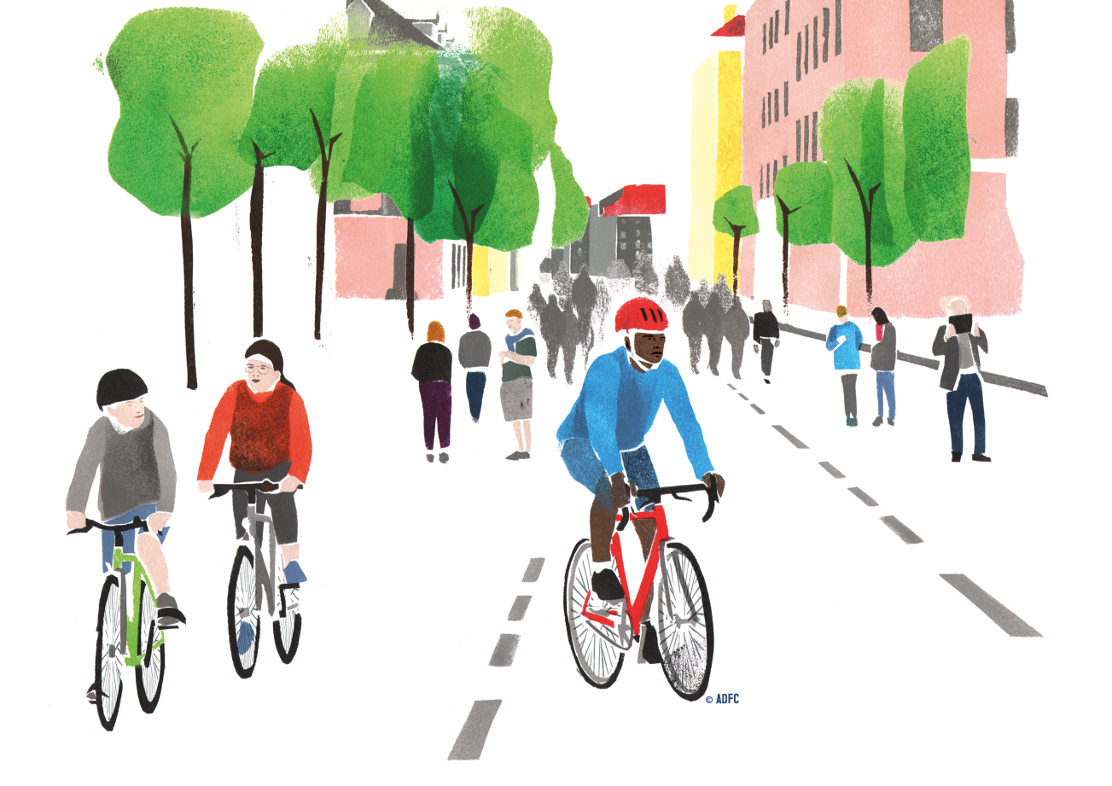
Beispiele aus der internationalen Radverkehrsförderung
Lebensqualität für Menschen in Kommunen steigt
Mehr Menschen aus allen Alters- und Bevölkerungsgruppen werden zum Umstieg aufs Rad motiviert
Andere Städte wurden weltweit inspiriert

Slide 3
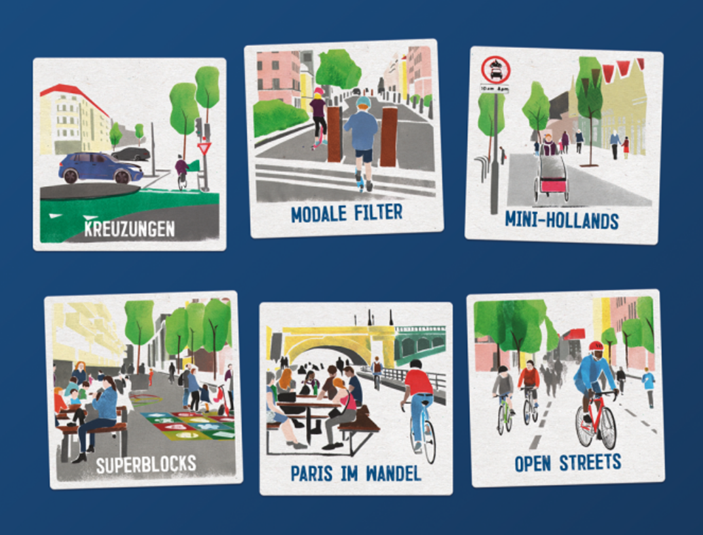
Das InnoRAD Projekt
6 International erfolgreiche Radverkehrslösungen
Modale Filter → London
Mini-Hollands → London
Superblocks → Barcelona
Kreuzungsdesign → NL
Open streets → Bogota/Stockholm
Umwidmung Kfz-Flächen → Paris

Slide 4
Die Mini-Hollands

Slide 5
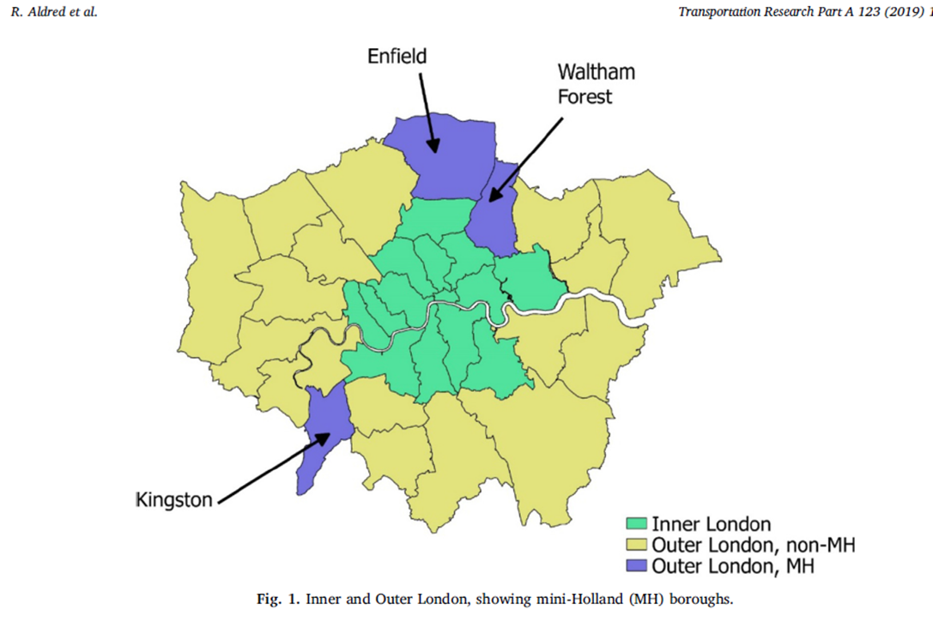
Die Mini-Hollands, London

Slide 6
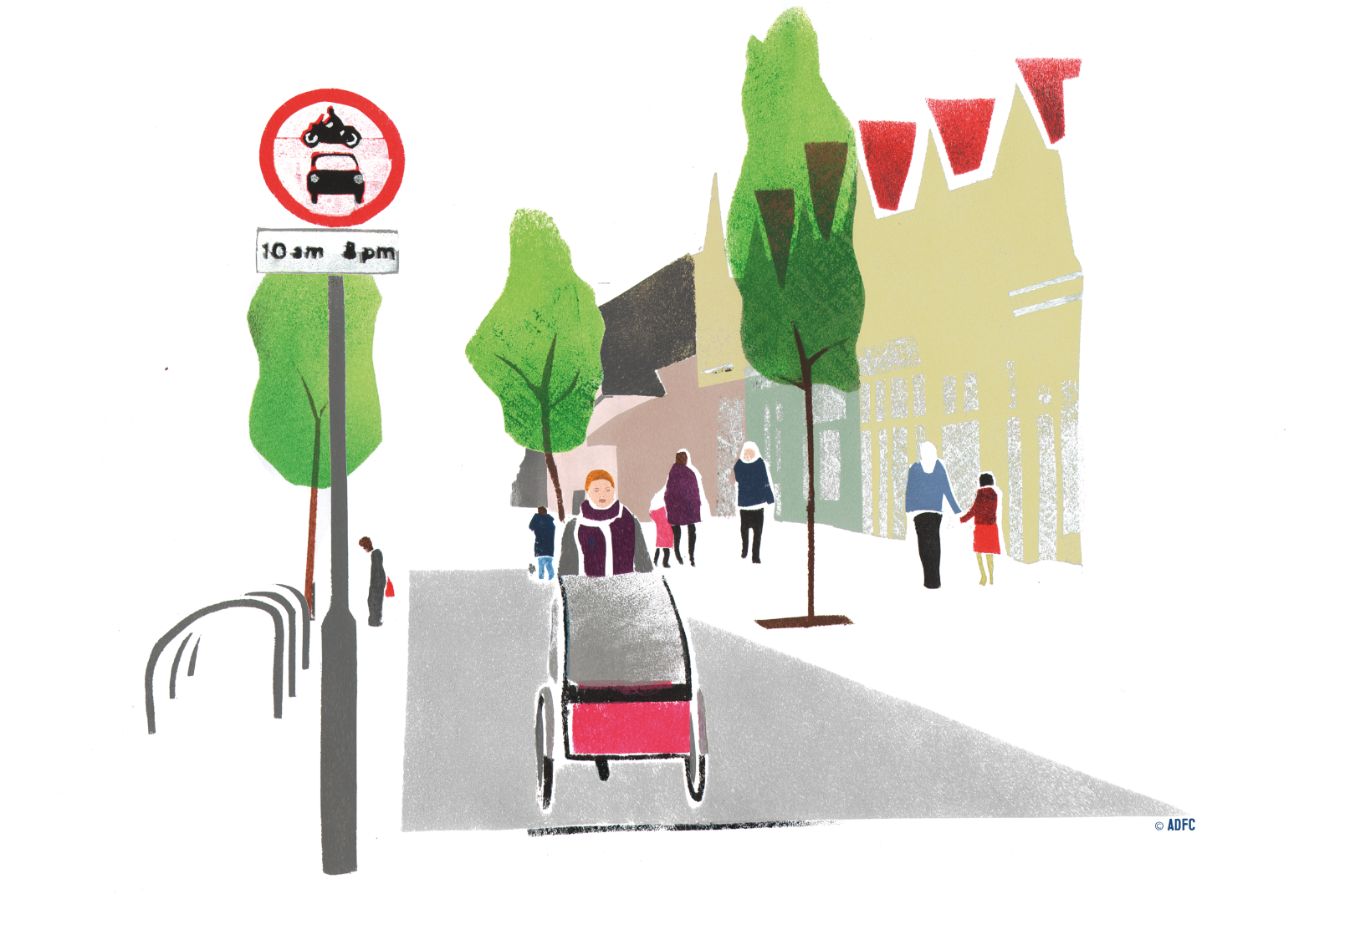
Ziele
Die Straßen sollen den Menschen durch verbesserte Fuß- und Radverkehrsinfrastruktur wieder zurückgegeben werden.
Der öffentlicher Raum soll attraktiver gestaltet werden

Slide 7
Die Elemente des Mini-Hollands-Konzepts

Slide 8
1. Verkehrsinfrastruktur
Getrennte/geschützte Radwege auf Hauptstraßen durch den Bezirk und zu benachbarten Stadtbezirken
Geschützte Kreuzungen auf Hauptstraßen
Fahrrad-Hangars (überdachte Fahrradparkeinheiten für mehrere Fahrräder) auf Pkw-Parkplätzen in Wohnstraßen
Fahrradparkhäuser an Bahnhöfen und wichtigen ÖPNV-Haltestellen, auch für Lastenfahrräder
Geh- und Radrouten, die den Weg zwischen Stadtzentren erleichtern

Slide 9
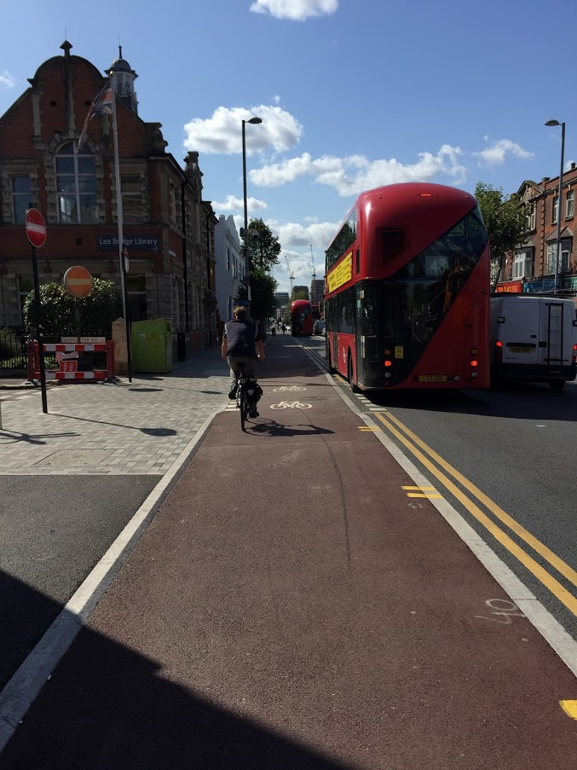
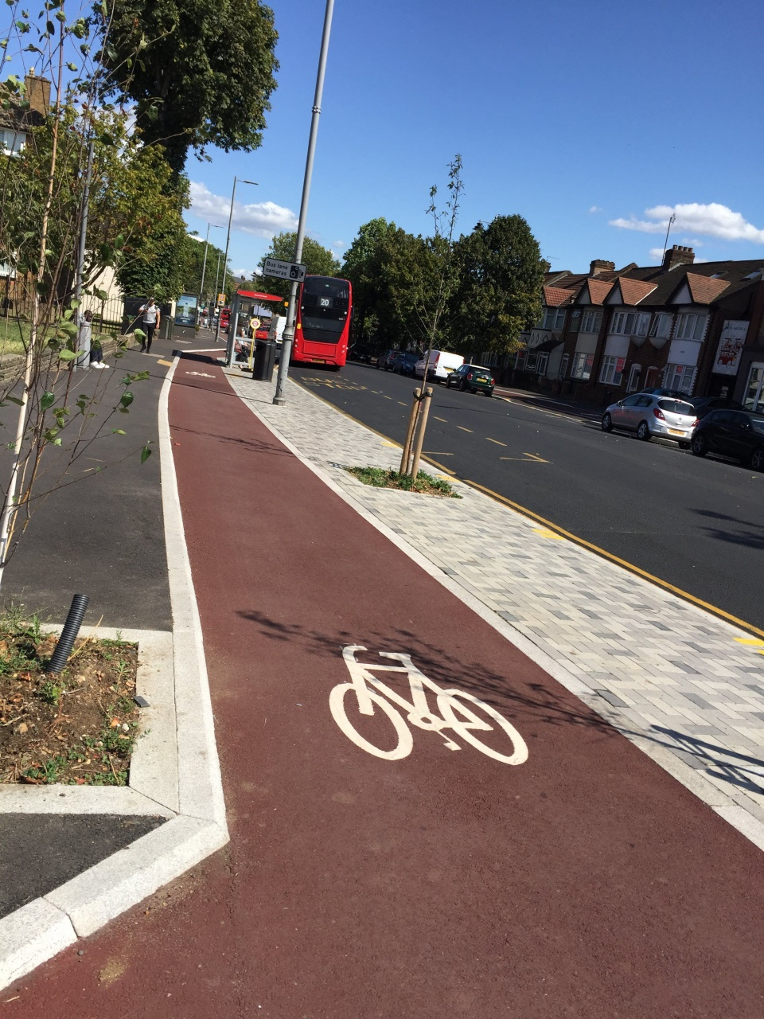
22 Kilometer geschützte Radwege an Hauptverkehrsstraßen

Slide 10
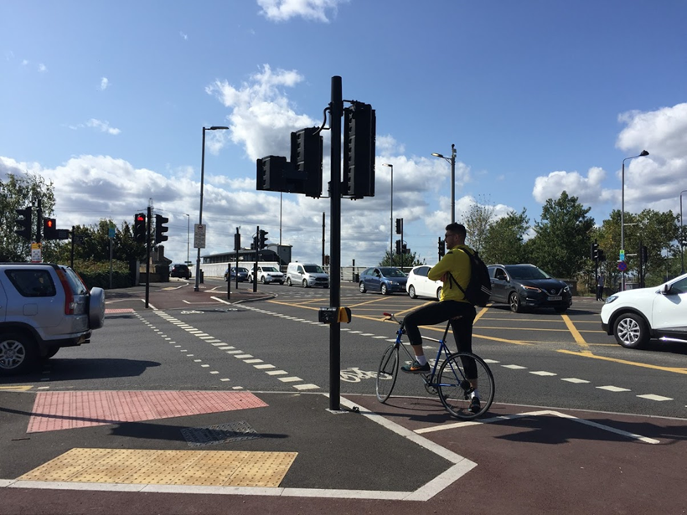
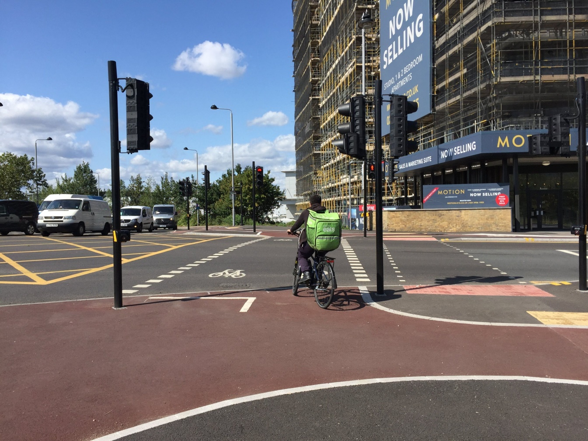
Erste geschützte Kreuzung

Slide 11
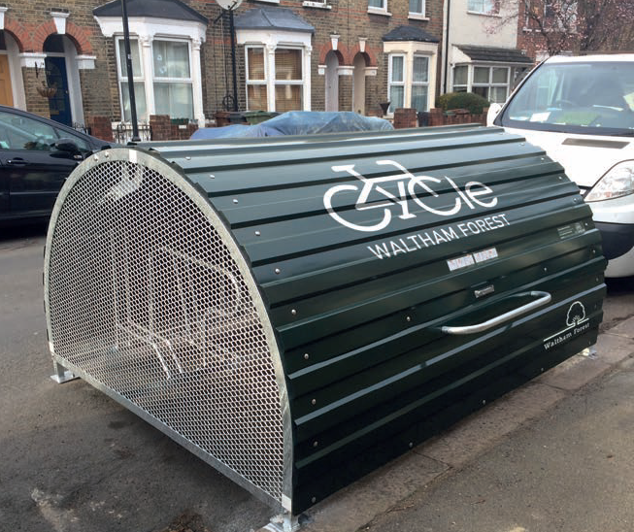
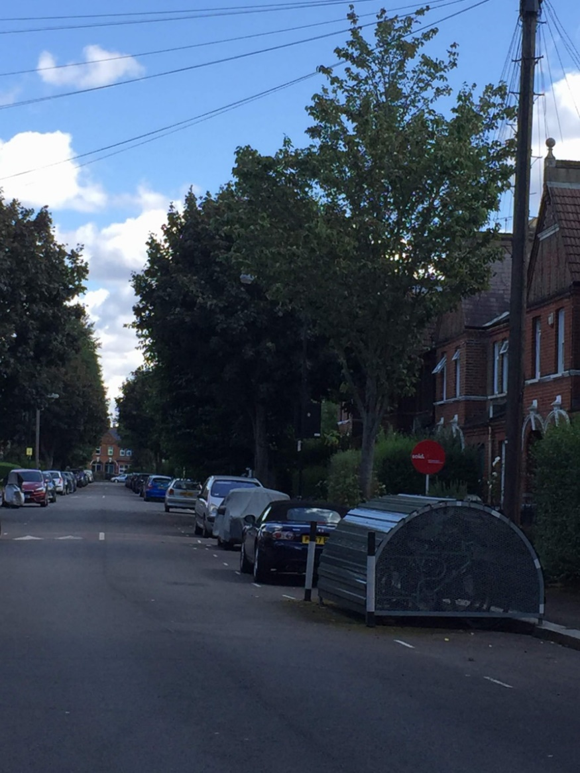
Mehr als 300 Bikehangars

Slide 12
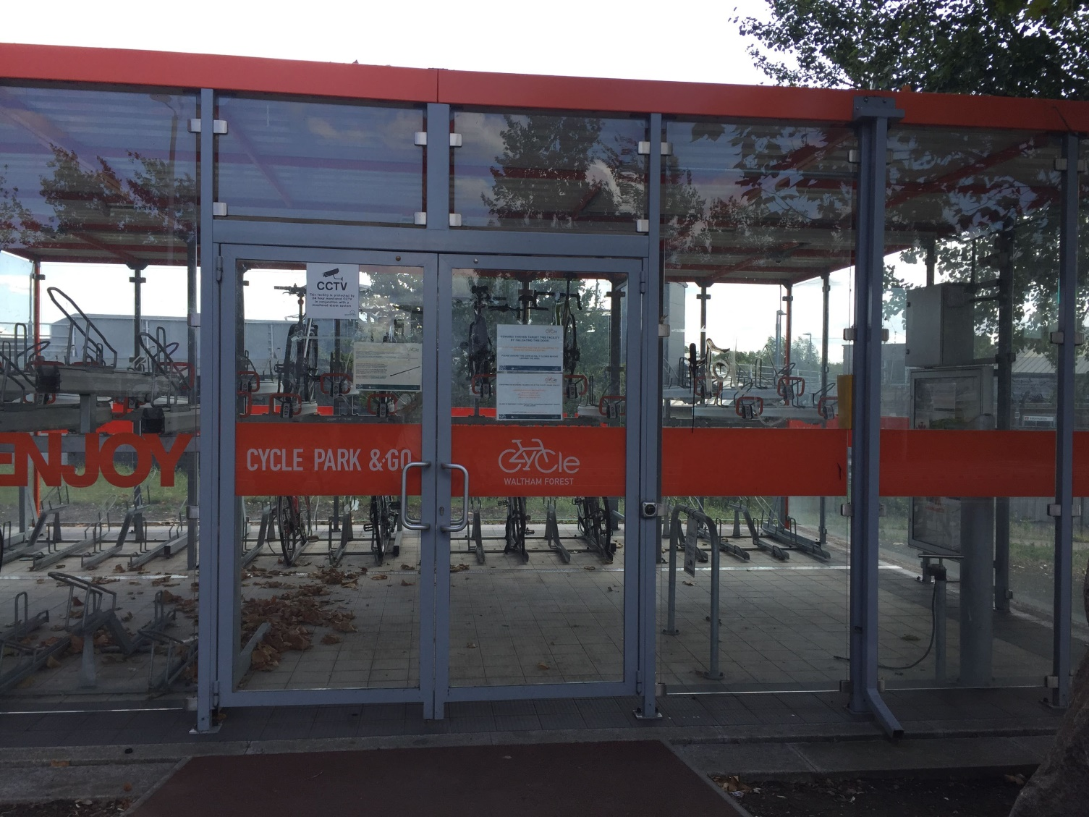
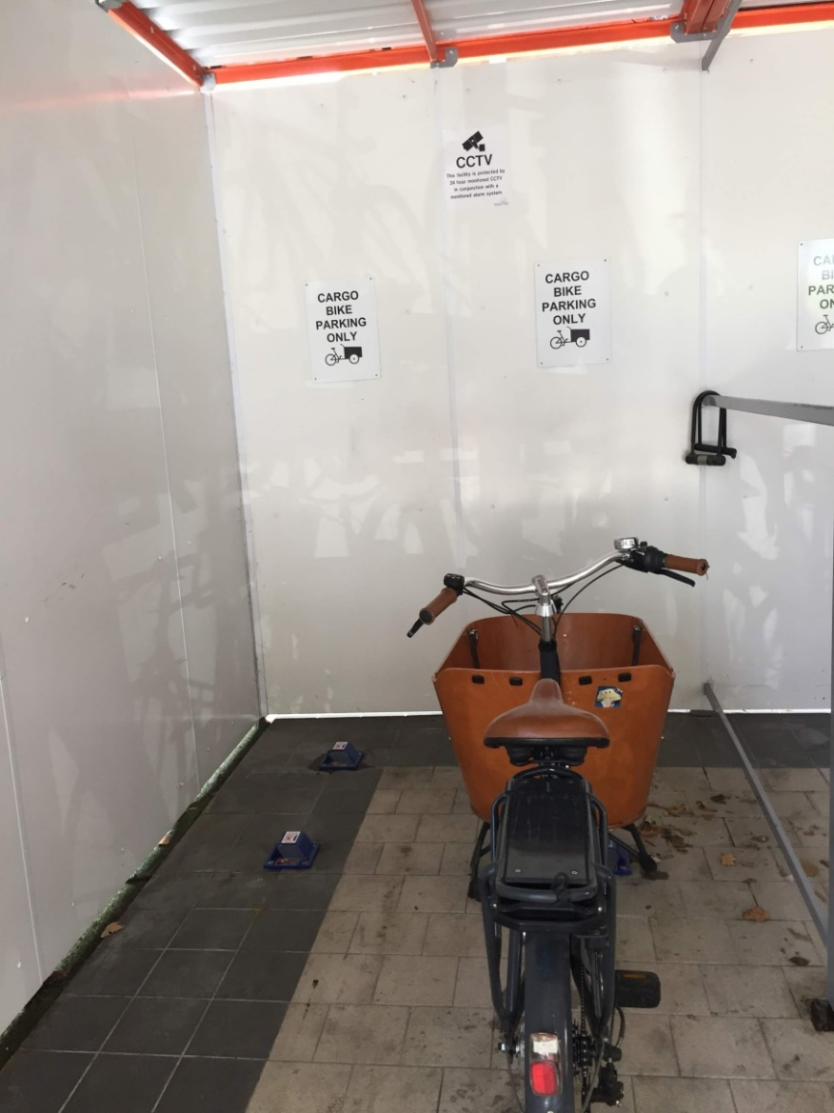
7 Cycle Hubs mit ca. 500 gesicherten Fahrrad-Parkplätzen

Slide 13
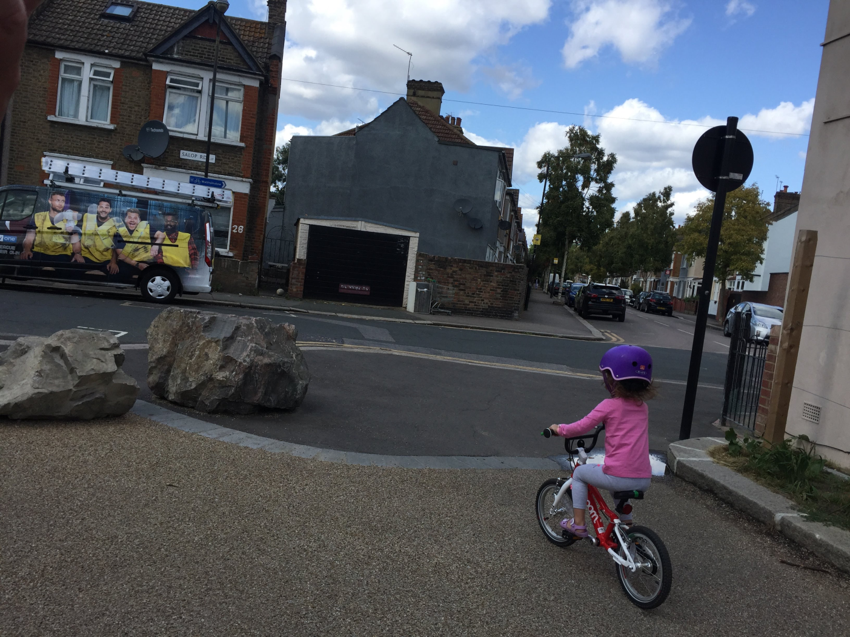
Geh- und Radrouten

Slide 14
2. Verkehrsberuhigte Zonen
Modale Filter zur Vermeidung von Durchgangsverkehr
Tempo-30-Zonen
Bepflanzungen an Straßenecken um beim Abbiegen einen Anreiz zu schaffen, langsamer zu fahren
Spielstraßen werden für den Verkehr jede Woche drei Stunden gesperrt, damit Kinder den Straßenraum zum Spielen nutzen können
Belebung der Haupteinkaufsstraße durch Ausweisung als Fußgängerzone von 10 bis 20 Uhr mit beschränktem Lieferverkehr
Parklets und Pocketparks
Begrünung und Baumpflanzung

Slide 15
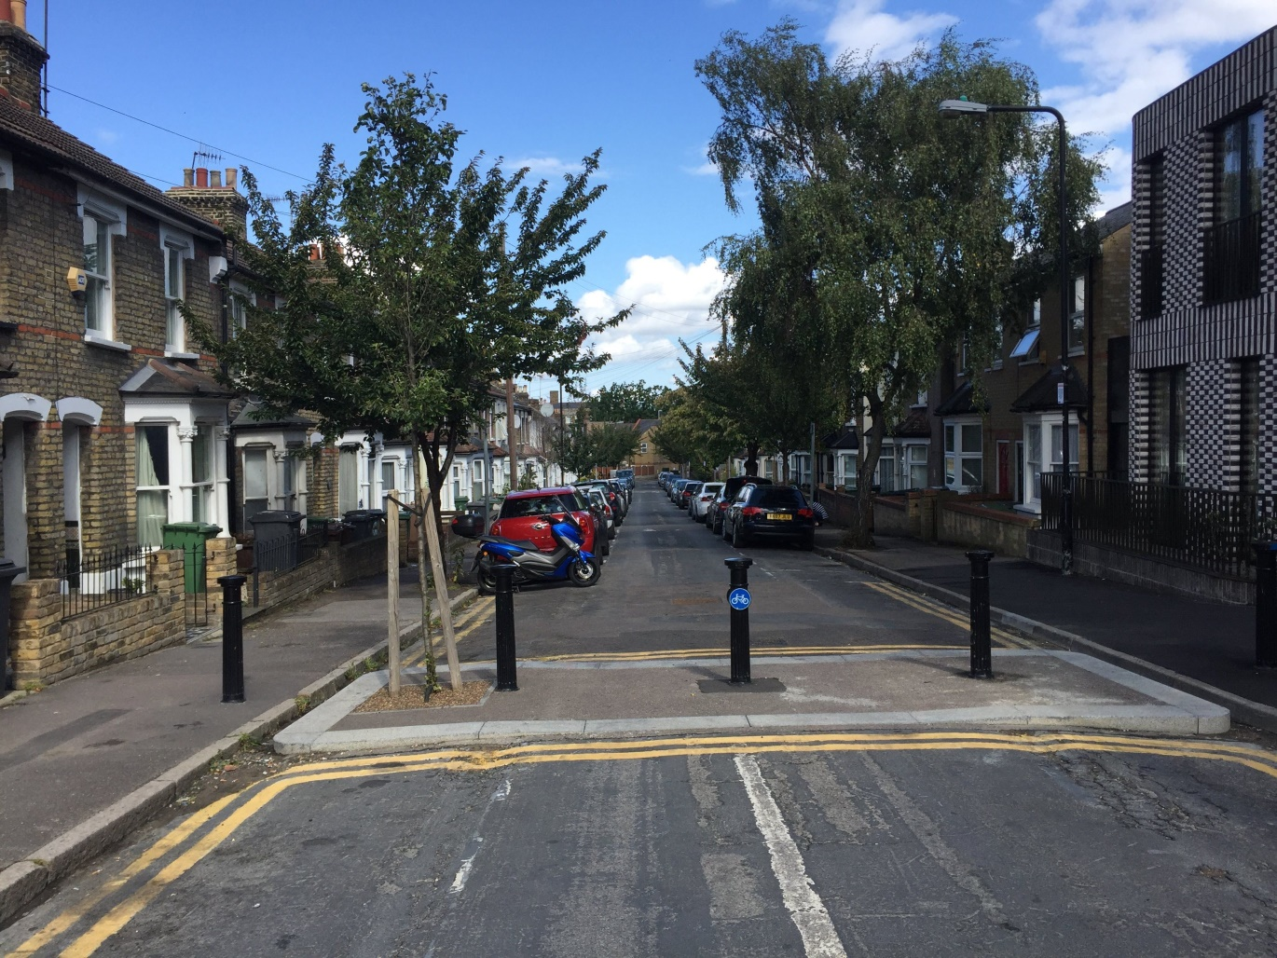
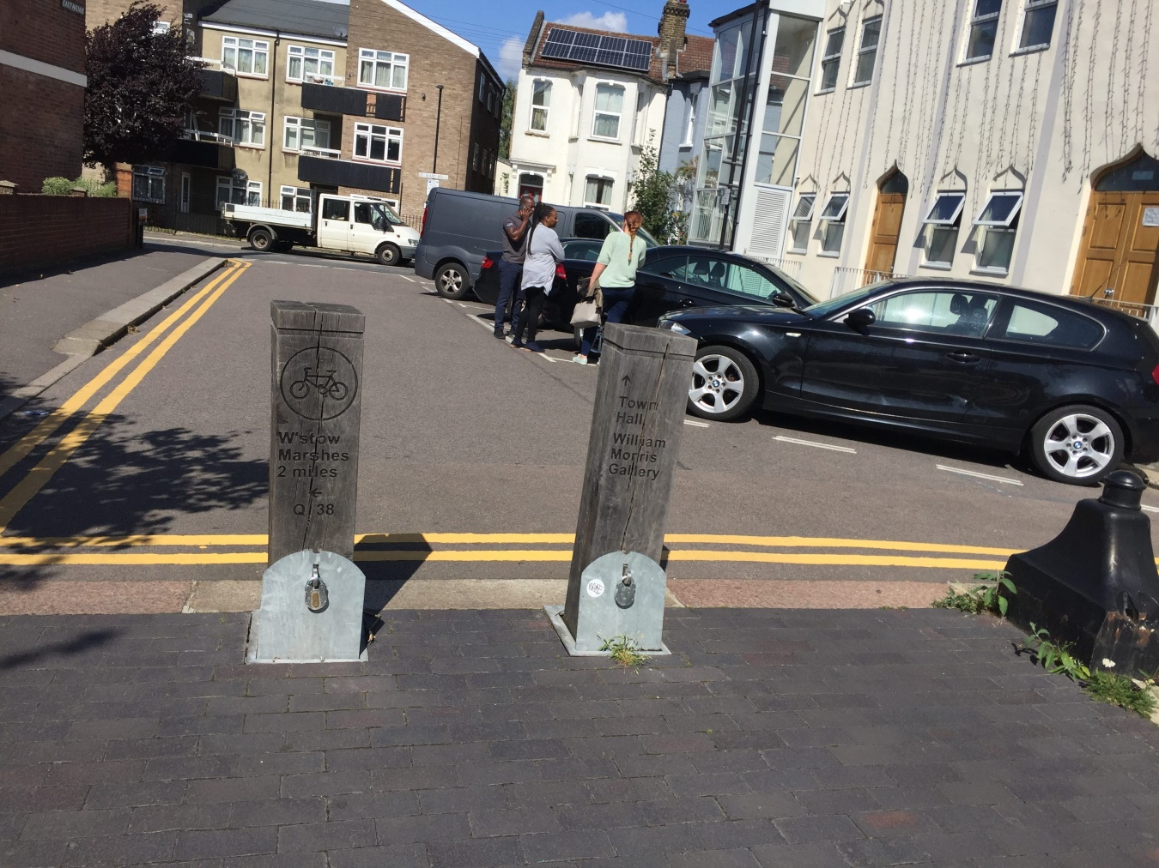
Über 40 modale Filter

Slide 16
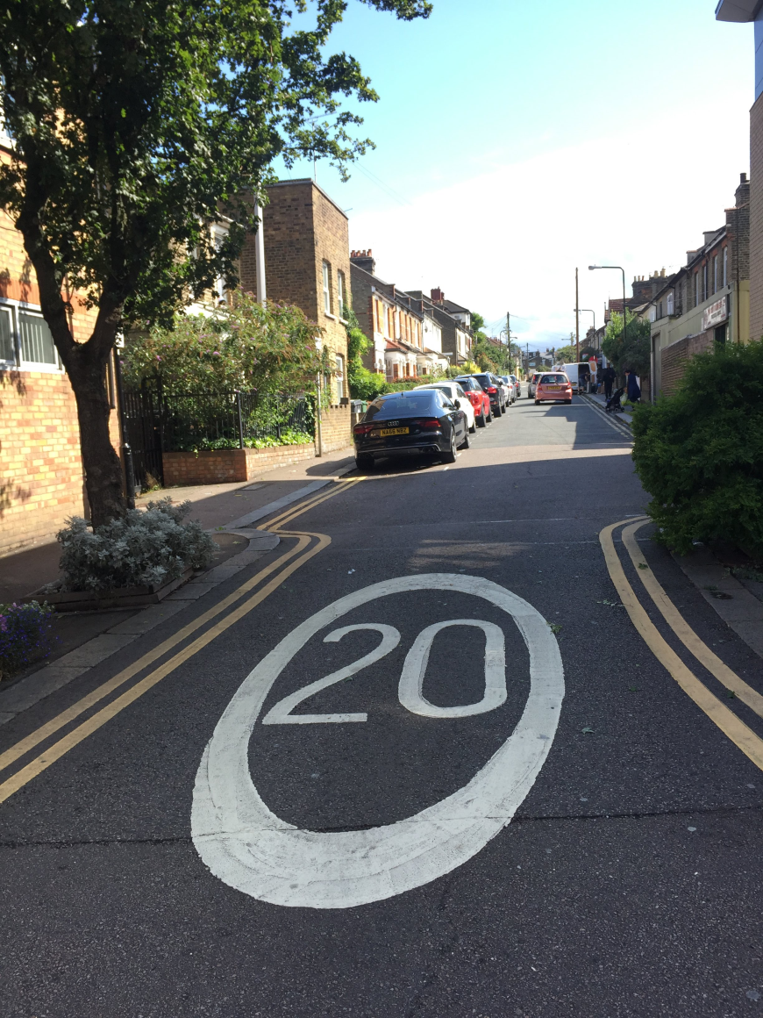
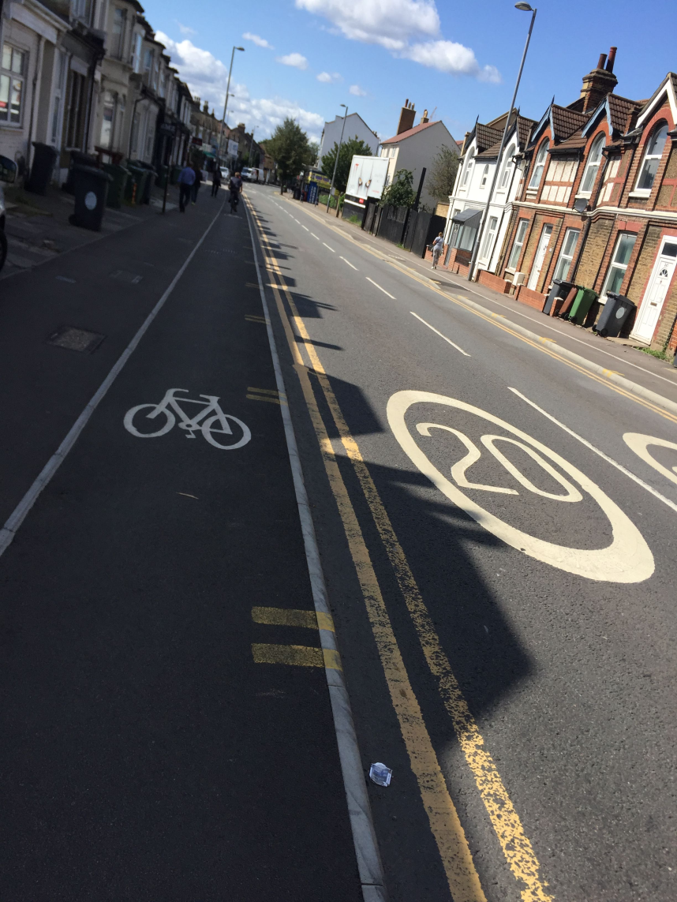
Tempo 30 Zonen

Slide 17
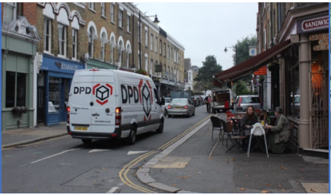
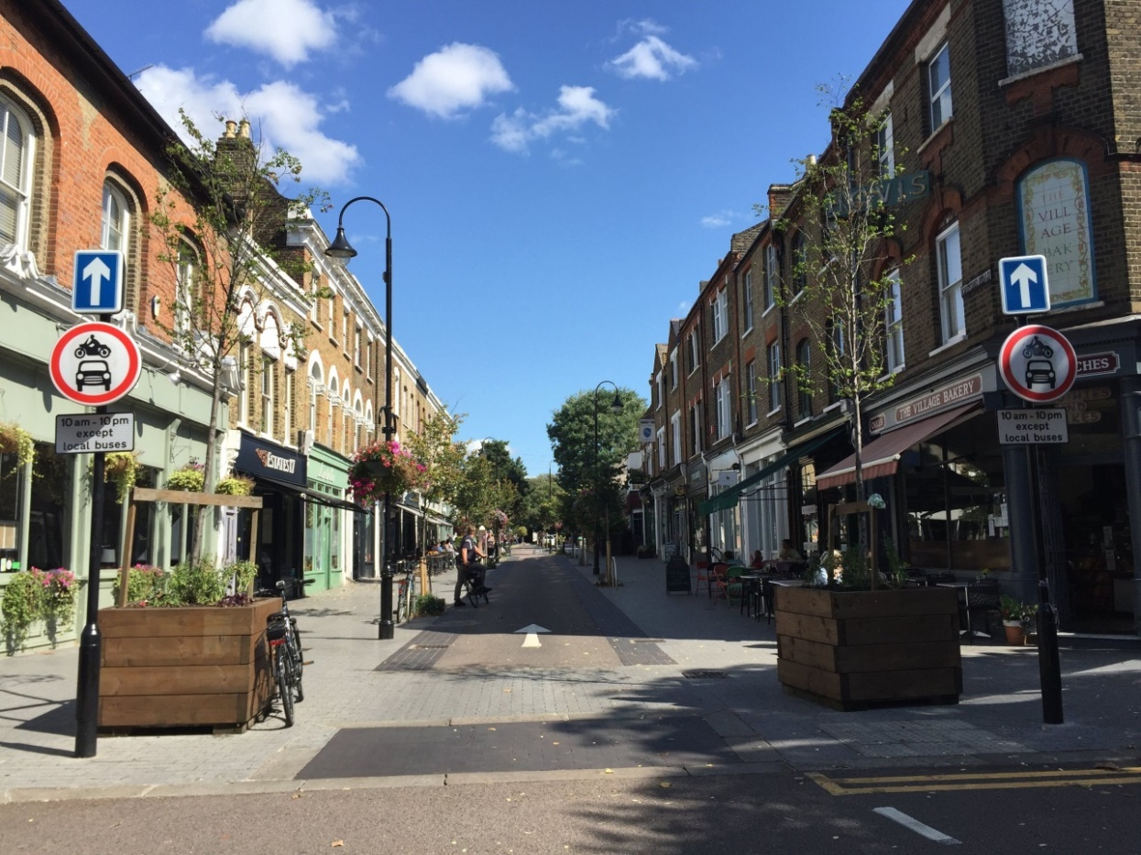
Autofrei Einkaufsstraße von 10 bis 20 Uhr
Bilder: We support WF Mini-Holland

Slide 18
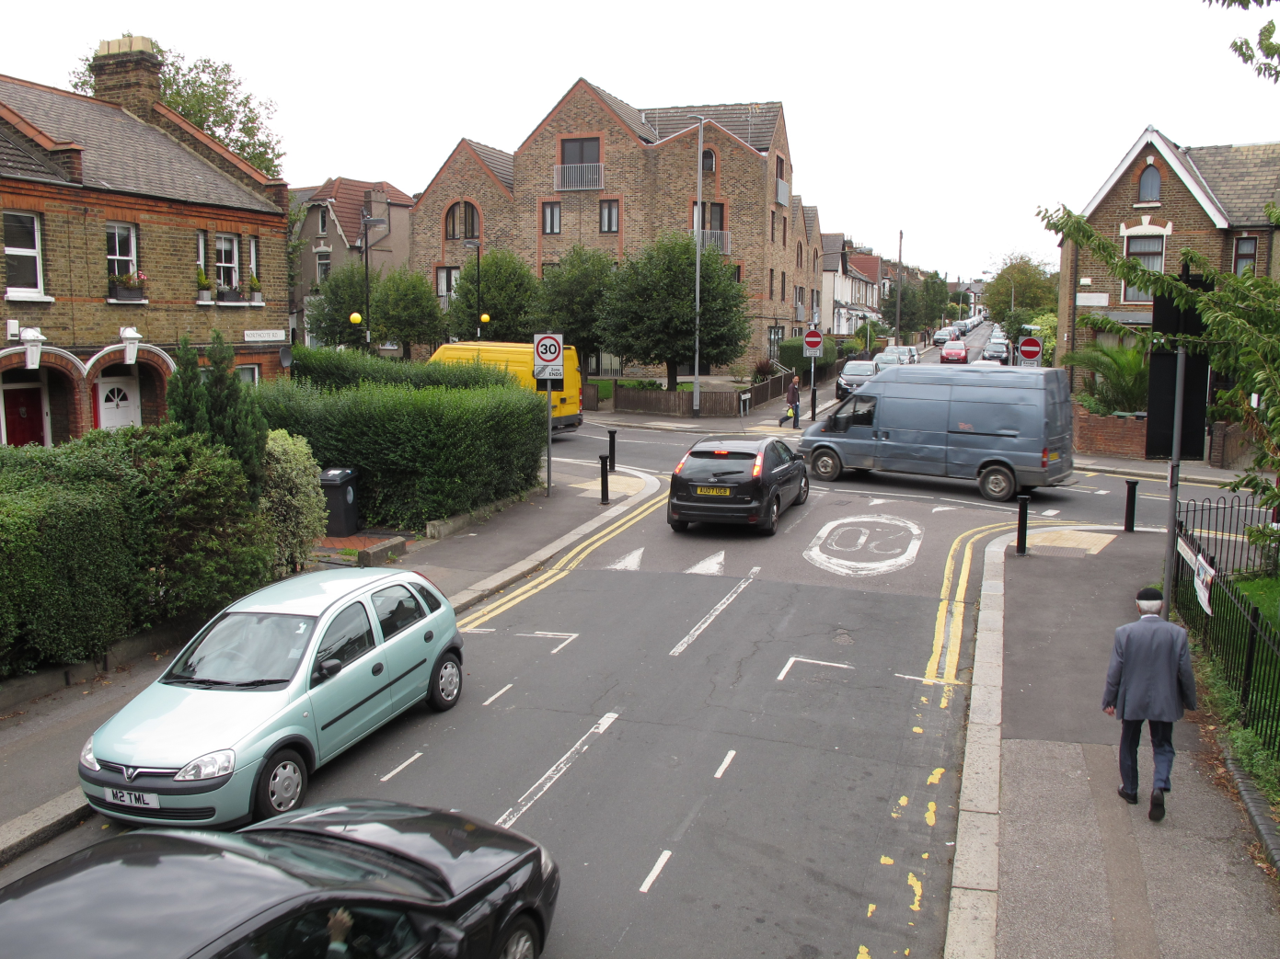
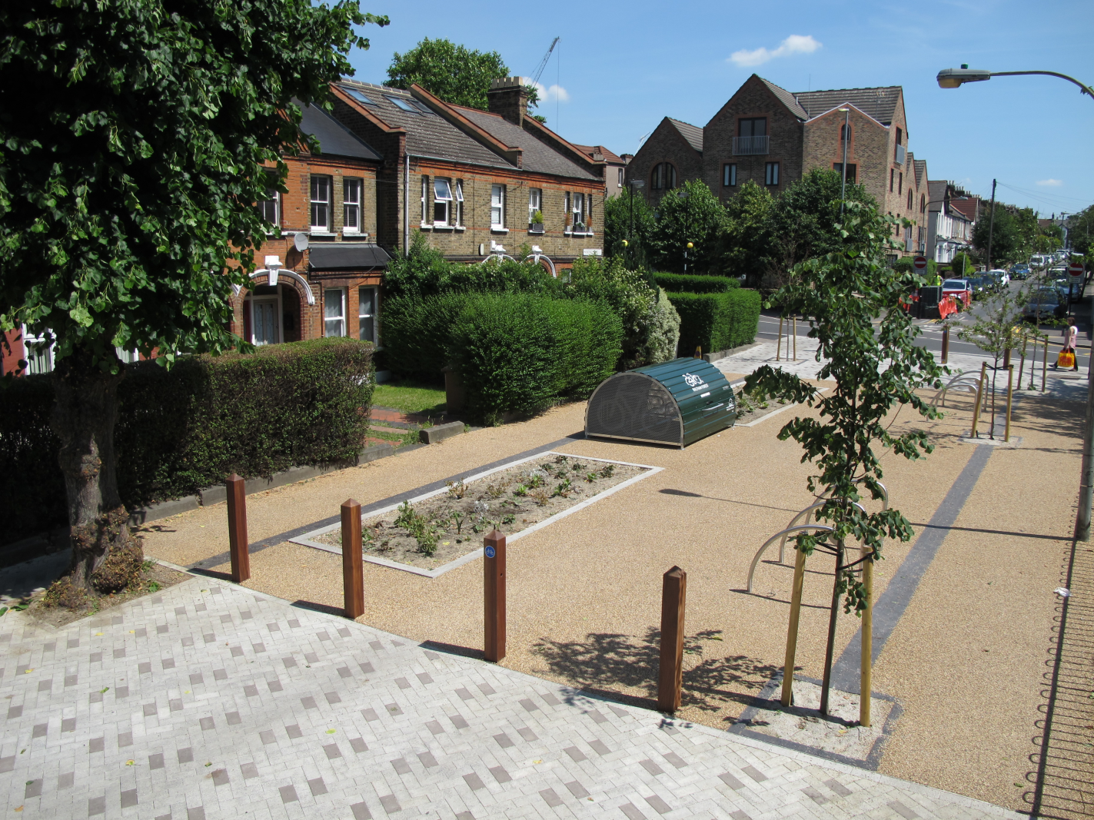
15 Pocket Parks
Bilder: Waltham Forest Borough

Slide 19
3. Maßnahmen und Angebote für Anwohner*innen
Fahrradunterricht für Erwachsene und Kinder
kostenlose Fahrradreparatur- und Wartungskurse
Partnerschaften mit Schulen, um das nachhaltige Pendeln zur Schule zu unterstützen
kostenlose Fahrrad- und Lastenrad-Leihsysteme
Fahrradgruppen für Frauen mit geführten Radtouren am Wochenende
ein Baby-Biking-Projekt, um Menschen den Transport ihrer Kinder mit dem Fahrrad zu ermöglichen

Slide 20
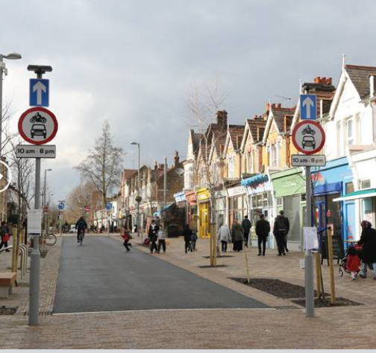
Effekt: Positive Auswirkung für die lokale Wirtschaft
Der Einzelhandel nahm um 30 % zu
Der Leerstand im Einzelhandel ging um 17 % zurück
Quelle: UCL, Transport for London (2018), Street Appeal, The value of street improvements.

Slide 21
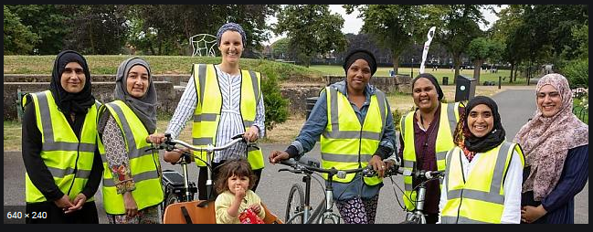
Effekt: Vielfalt
Verhaltensänderungen in allen demografischen und sozioökonomischen Gruppen, nicht nur bei den sogenannten „MAMILS“
Quelle: https://www.cyclinguk.org/article/volunteer-awards-2019-finalist-cycle-sisters

Slide 22
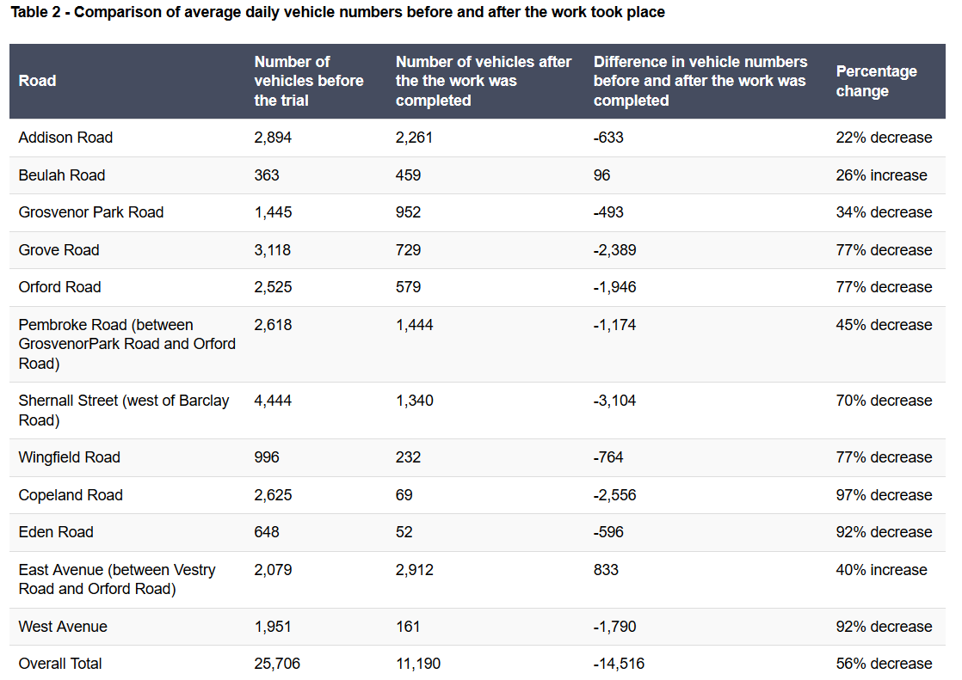
Effekt: Verkehrsaufkommen

Slide 23
Erfolgsfaktoren
Zahlen, Daten, Fakten
Partizipationsprozess
Narrativ „Lebenswerte Stadt statt Radverkehr“
Berücksichtigung von legitimen Interessen (Lieferungen etc)
Schnelle Umsetzung/Sichtbarkeit
Ästhetik (Pflanzen statt Poller, Visualisierungen)

Slide 24
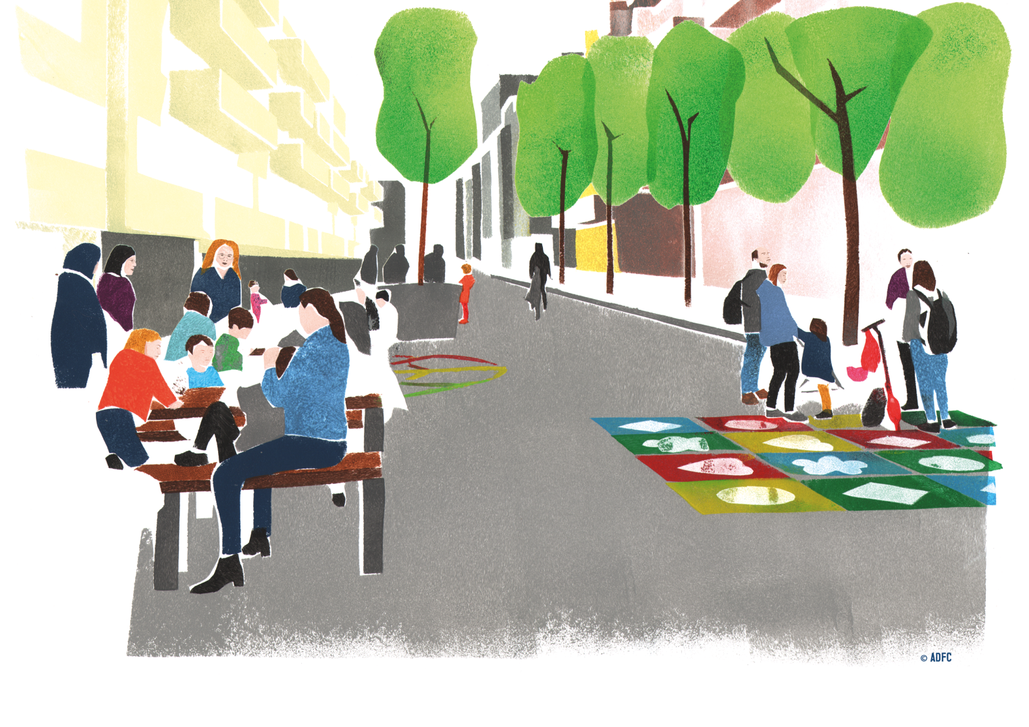
InnoRAD – Lessons Learned
Sie sind in Deutschland umsetzbar, nur noch nicht als Praxis in der Radverkehrsförderung etabliert
Sie lassen sich relativ schnell umsetzen
Es gab positive Effekte über den Verkehr hinaus: sozialer Zusammenhalt, Nachbarschaft, Ruhe, Gesundheit, attraktive Zentren, auch in der Peripherie
Alle erfolgreichen Projekte hatten einen guten Beteiligungsprozess!

Slide 25
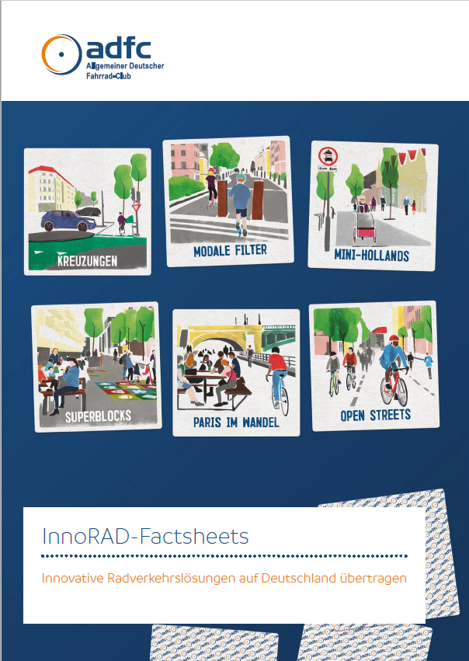
Die einzelnen Factsheets sind nun online. Zusätzliche Materialsammlung inkl. Fotos finden Sie auf www.adfc.de/InnoRAD

Slide 26
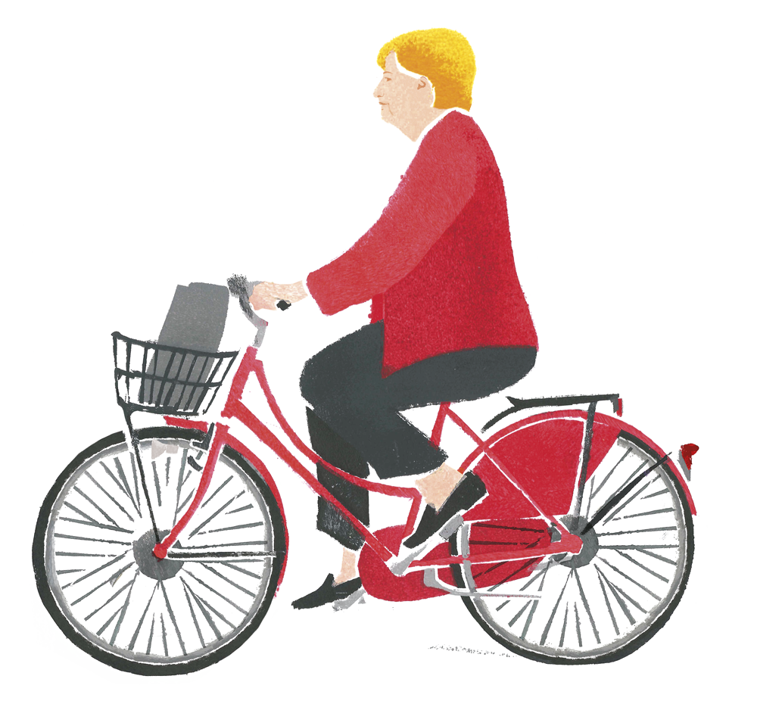
Vielen Dank für die Aufmerksamkeit!

